Slide 1
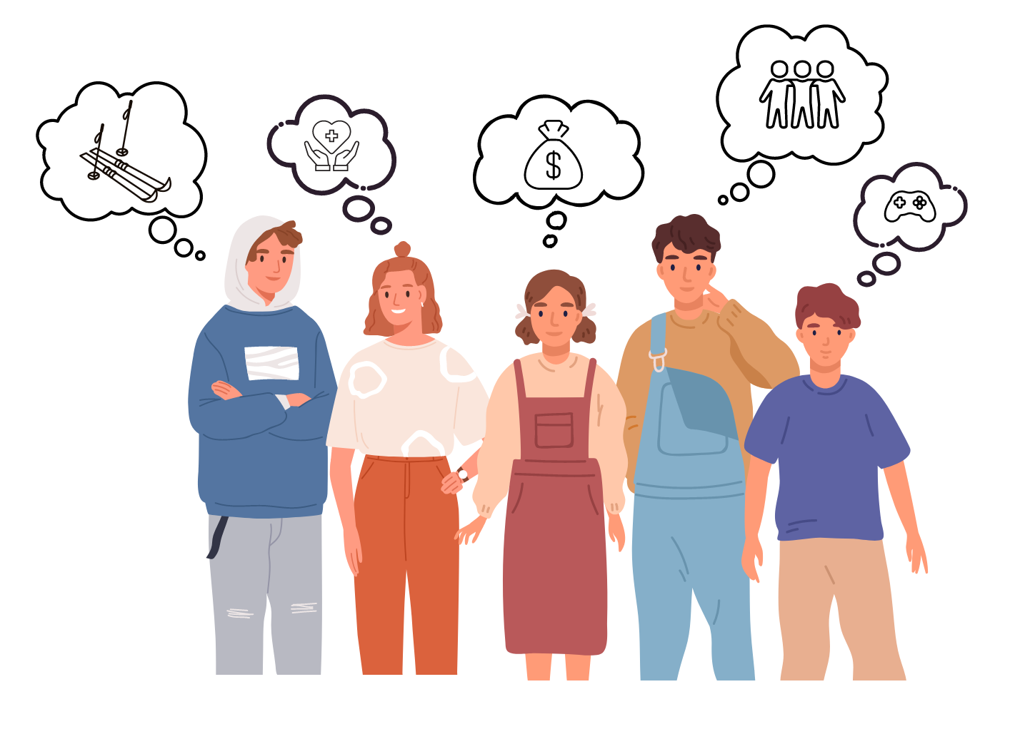
Reihe: Unterrichtsbeispiele zur sozioökonomischen Bildung
Jugendsparen
Kann Geld alle Wünsche erfüllen?
in Zusammenarbeit mit

Slide 2
Rotierendes Partnergespräch
Was habt ihr getan, um euch diesen materiellen Wunsch zu erfüllen?
in Zusammenarbeit mit

Slide 3
Rotierendes Partnergespräch
Kennt ihr weitere Möglichkeiten, um materielle Wünsche zu erfüllen?
in Zusammenarbeit mit

Slide 4
Rotierendes Partnergespräch
Bessere Noten: Um welche Art von Wunsch handelt es sich? Welche Möglichkeiten könnte es geben, um diesen Wunsch zu erfüllen?
in Zusammenarbeit mit

Slide 5
Rotierendes Partnergespräch
Welche materiellen und immateriellen Wünsche könnten hinter diesem Fahrradkauf stecken?
in Zusammenarbeit mit

Slide 6
Viele Wünsche – wie kann man sie sich erfüllen?
in Zusammenarbeit mit
Notes:
Einfacher formulieren

Slide 7
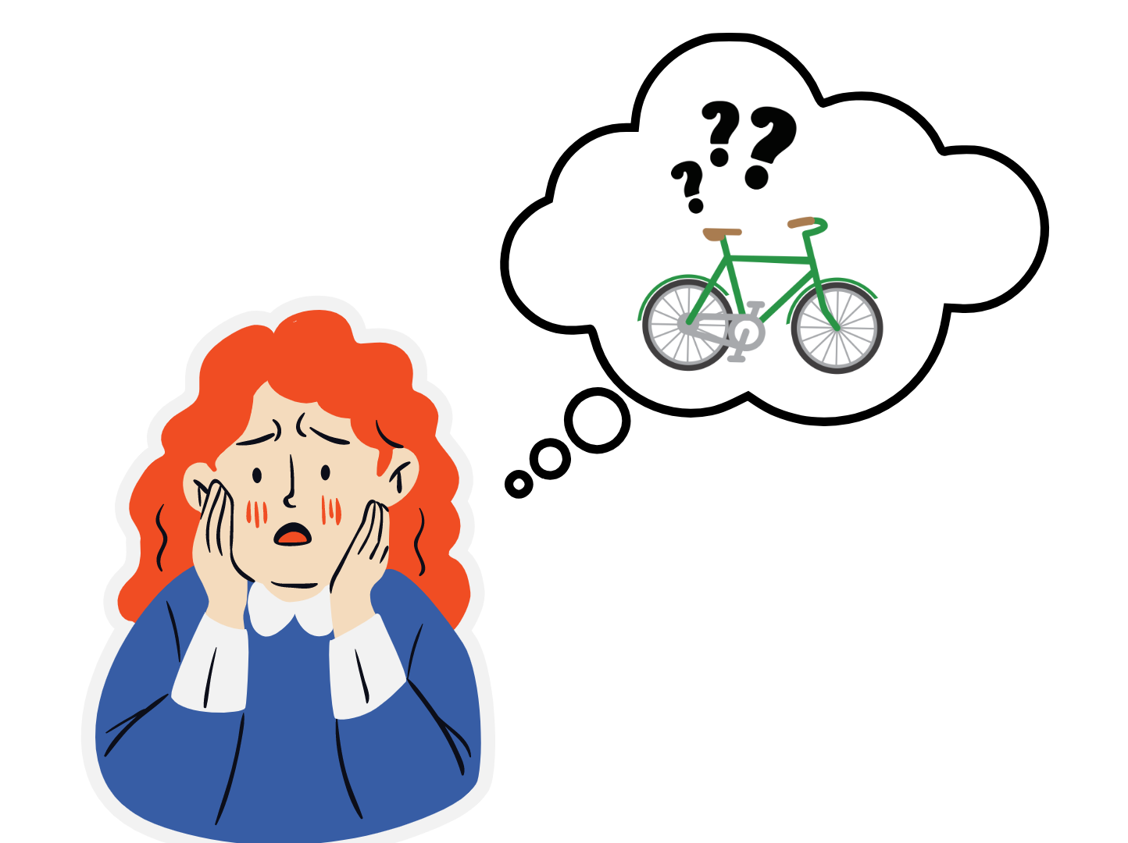
(eigene Darstellung mittels canva.com)
in Zusammenarbeit mit

Slide 8
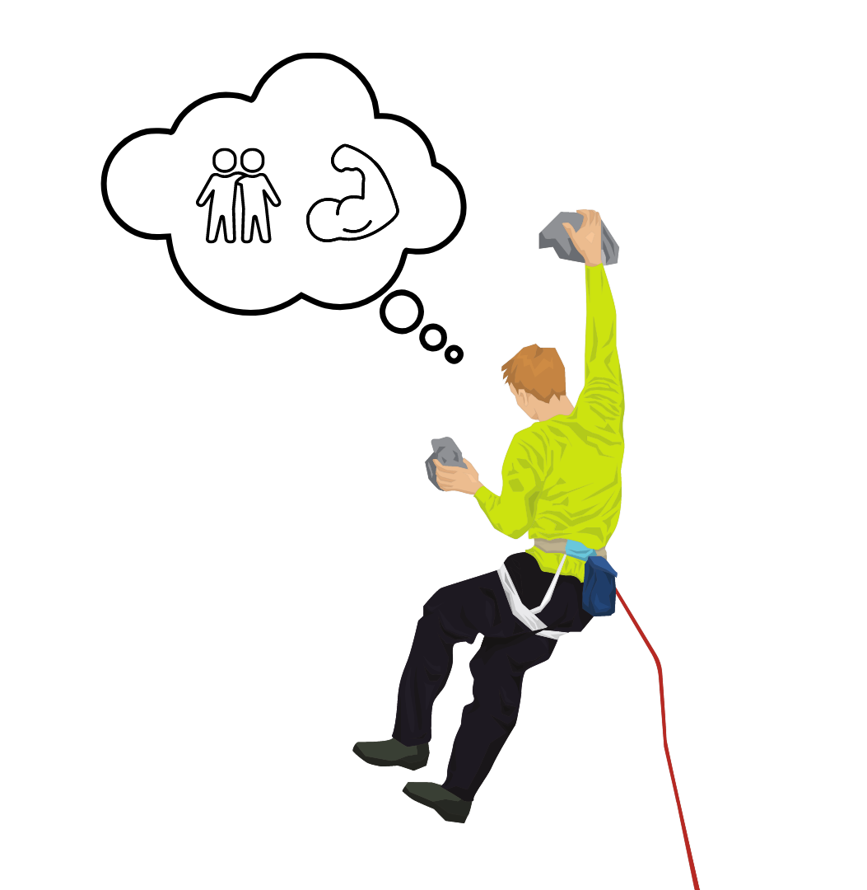
(eigene Darstellung mittels canva.com)
in Zusammenarbeit mit

Slide 9
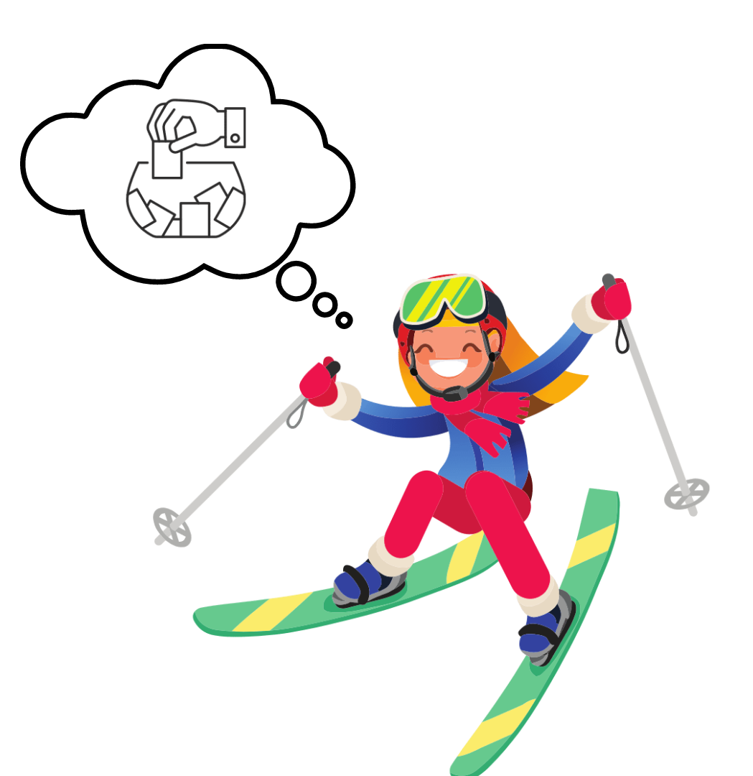
(eigene Darstellung mittels canva.com)
in Zusammenarbeit mit

Slide 10
(eigene Darstellung mittels canva.com)
in Zusammenarbeit mit

Slide 11
Wer?
Selina
Leon
Maritta
Theo
Was?
Neues
Fahrrad
Neues
Hobby
Ein Moped
Neue Ski
Wodurch?
Geborgtes Geld
Geburtstags- geschenk
Gewinnspiel
Sparkonto
in Zusammenarbeit mit

Slide 12
(Eigene Darstellung mittels canva.com;
Textquelle: https://wien.arbeiterkammer.at/service/broschueren/konsument/Jugendkonto_aky_bf.pdf)
in Zusammenarbeit mit

Slide 13
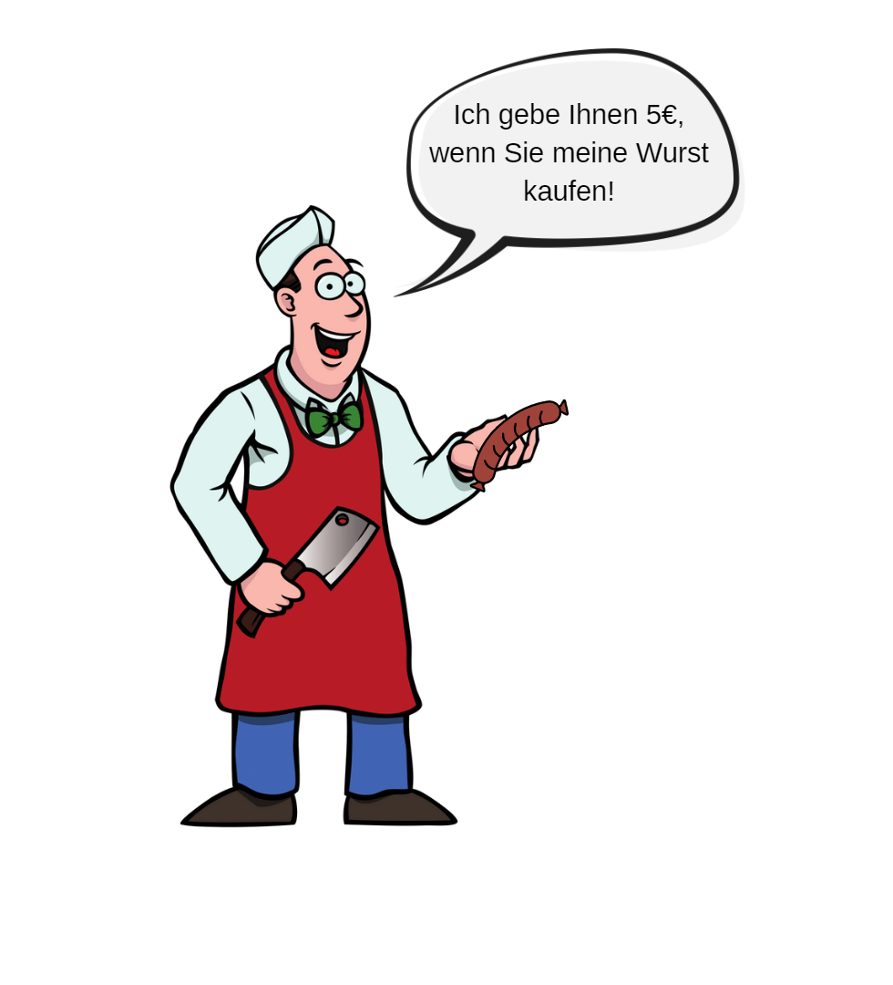
Gedankenexperiment
(eigene Darstellung mittels canva.com; vgl. Freiberger 2015)
in Zusammenarbeit mit

Slide 14
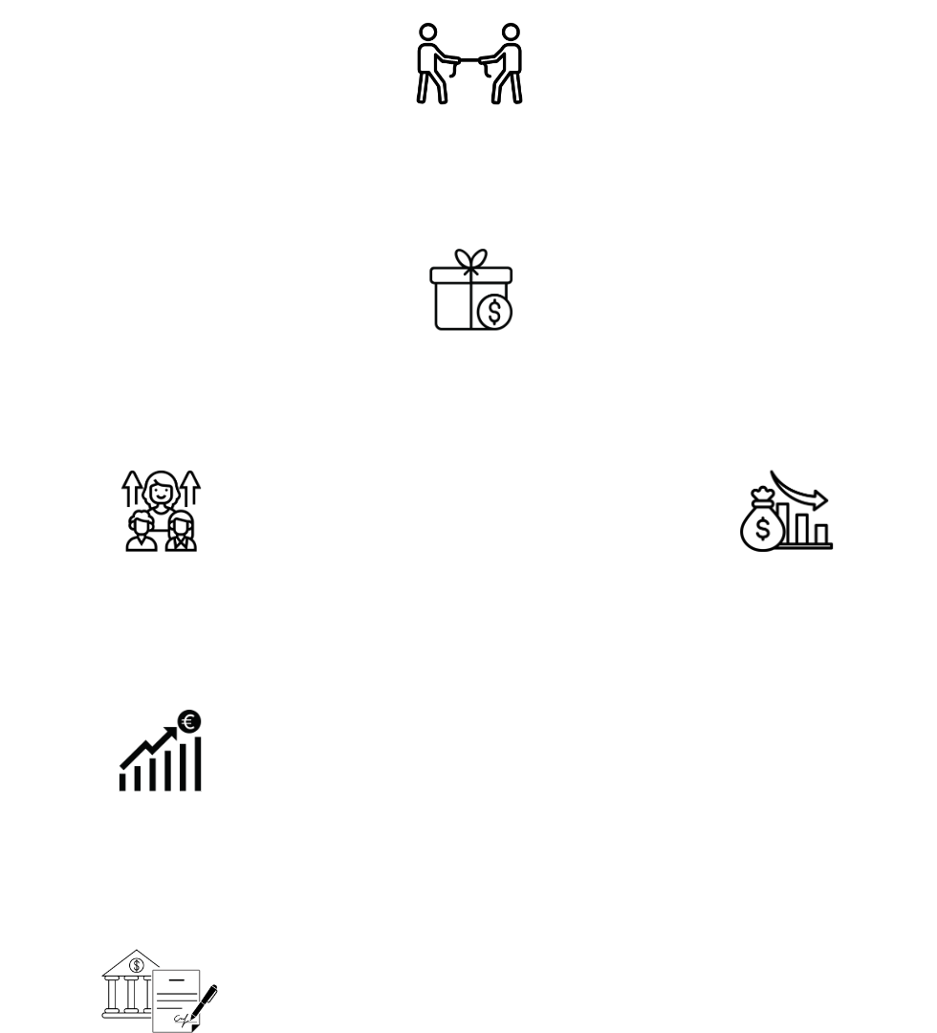
Interessen der Banken
Konkurrenz
(Geld-)Geschenke
Neue Kund*innen gewinnen
Weniger Werbekosten
Erhalten Informationen über finanzielle Lage der Kund*innen
Ziel: später weitere Produkte zu verkaufen
(eigene Darstellung mittels canva.com; vgl. Freiberger 2015)
in Zusammenarbeit mit
Notes:
Erklärung zum Schema:
Aus der Abbildung soll klar werden, dass hinter (Geld-)Geschenken von Banken unterschiedliche Interessen stecken. Der Wettbewerb und damit die Konkurrenz unter den einzelnen Banken wird immer härt. Zudem wird die Bevölkerung immer älter, weswegen weniger neue Kund*innen hinzukommen. Daher versuchen die einzelnen Banken, möglichst viele neue Kund*innen gewinnen und diese auch an ihre Bank zu binden. Zu diesem Zweck werben die Banken häufig mit (Geld-)Geschenken bei Eröffnung eines Kontos. Diese (Geld-)Geschenke können zudem zu der positiven Rückkopplung führen, dass weniger Werbekosten durch andere Mechanismen der Kund*innengewinnung entstehen. – Hat die Bank den oder die Kund*in für sich gewonnen, so erhält die Bank stetig Informationen über die finanzielle Lage der Person. Dies kann auch den Vorteil haben, dass dem oder der Kund*in in späterer Folge weitere für ihn oder sie passend erscheinende Produkte (z. B. Bausparverträge, Kreditkarten, Baufinanzierung etc.) verkauft werden können (vgl. Freiberger 2015).

